Slide 1

Alejandro Llamas Martínez
Cerca de
La Huerta
Desarrollo de Aplicaciones Web – CIPFP Ausiàs March
Notes:
La idea de la aplicación, surge de una necesidad que he visto. Por un lado los agricultores que no pueden vender sus cosechas a un precio justo, por otro, la gente de la ciudad que quiere estos productos, pero no los encuentra con facilidad. Cerca de la Huerta además, es un acercamiento a la vida y costumbres del campo, a través de su sección de noticias.

Slide 2
Mercado potencial
Notes:
Después de analizar el mercado potencial, he visto bastante interés tanto en la compra/venta como en la participación en el blog. Sin embargo, la opción de organizar visitas a la huerta queda descartada temporalmente, por la falta de interés de los compradores y sobre todo de los productores.

Slide 3
Viabilidad económica
Ingresos
Comisiones:
250 €/mes
Capital inicial:
10.000 €
Gastos
Producción:
1500 €
Mantenimiento:
100 €/mes
Infraestructura:
150 €/mes
Publicidad:
En un futuro
Notes:
La valoración de gastos, se ha hecho teniendo en cuenta que son gastos compartidos con el resto de actividades de la empresa. Además el software desarrollado para este fin, podrá ser casi íntegramente re-utilizado en otros proyectos. Los ingresos vendrán de pequeñas comisiones en la compra/venta y en el futuro, de algo de publicidad no invasiva.

Slide 4
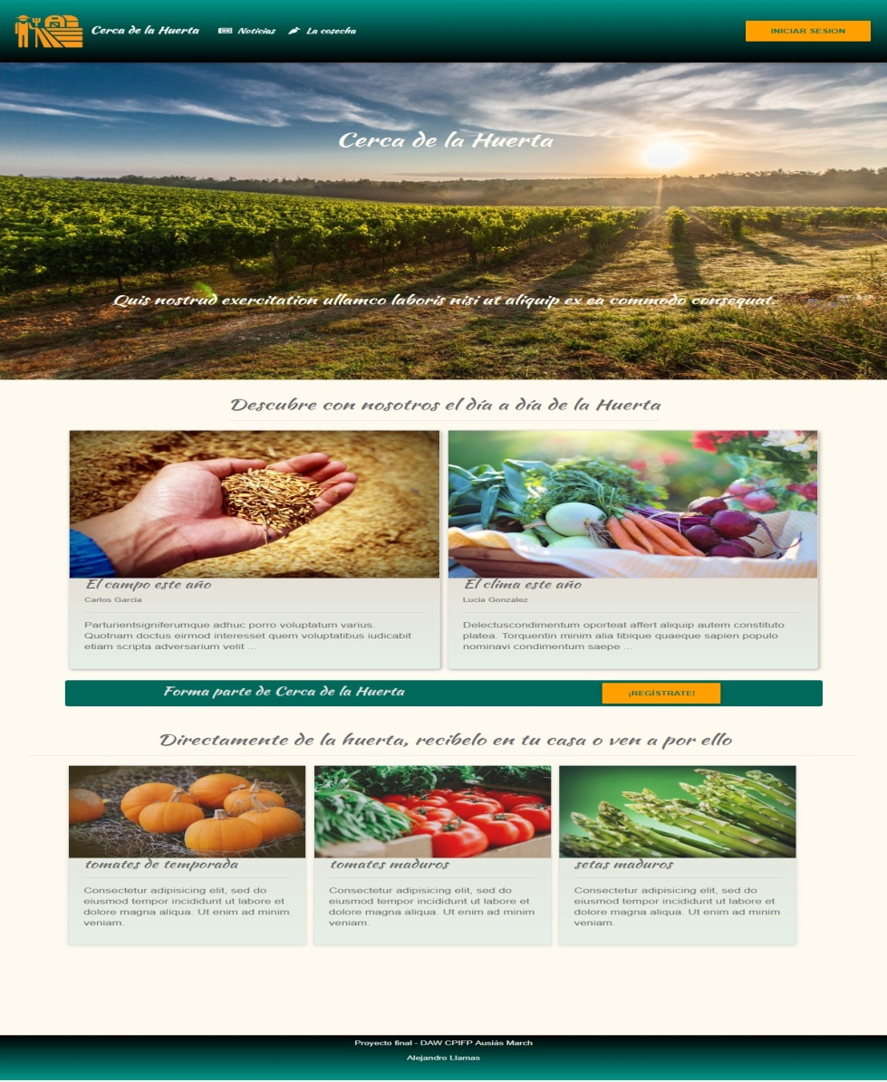
La aplicación
Fácil de usar
Intuitiva
Sencilla
Útil
Notes:
La aplicación tiene una estructura sencilla y nada recargada. Se trata de que las diferentes secciones sean de fácil acceso y este claro en todo momento donde estamos. Los colores elegidos recuerdan un poco el campo. Se ha intentado mantener una estética atractiva pero sin demasiadas distracciones.

Slide 5
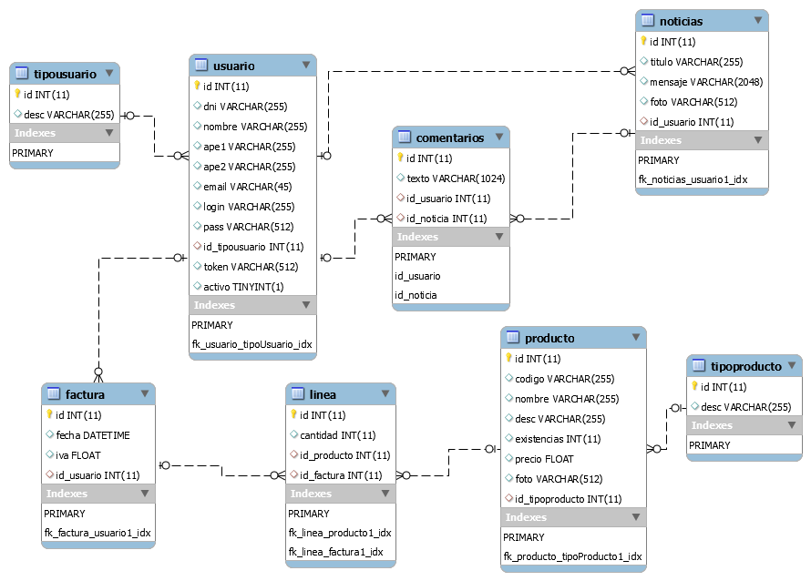
El modelo de datos
Notes:
Estas son las diferentes tablas de la BD que guarda la información de la aplicación.
La relaciones son de uno a muchos, con las restricciones en las claves foráneas ‘ON DELETE SET NULL, ON UPDATE CASCADE’.
La tabla ‘línea’ guarda las líneas de las facturas y a la vez sirve de tabla intermedia entre las tablas ‘factura y ‘producto’.

Slide 6
Mapa de navegación
INICIO
NOTICIAS
TIENDA
LOGIN / REGISTRO
PERFIL
LOGOUT
CAMBIO PASS
FACTURAS
CESTA
ADMINISTRAR
USUARIOS
PRODUCTOS
FACTURAS
COMENTARIOS
No registrado
Registrado
Administrador
Notes:
Dependiendo del tipo de usuario, se podrá acceder a determinadas partes del sitio. Al mismo tiempo, un usuario no ve los menús o botones que llevan a partes a las que no tiene acceso, lo que refuerza tanto la seguridad como la usabilidad de la Web.

Slide 7










Desarrollo
Notes:
En el desarrollo de la aplicación, se han usado las diferentes tecnologías vistas en clase, especialmente AngularJS en la parte de cliente y Java en la parte de servidor. Una parte importante que me gustaría destacar, es el apoyo recibido y el trabajo en equipo llevado a cabo durante el curso, tanto por parte de los alumnos como de los profesores.

Slide 8
Estructura cliente
Módulo principal
Otros módulos
rutas
Vistas
Controladores
Módulo
Directivas
Servicios
ÁMBITO
Notes:
Los diferentes módulos cuelgan del módulo principal de la aplicación. En las rutas se define que plantilla para la vista se debe cargar y que controlador maneja esta vista. El ámbito o ‘scope’, permite el intercambio de información entre la vista y su controlador.

Slide 9
Estructura servidor
CONTROLADOR
SERVICIO
DAO
BASE DE DATOS
INTERFAZ
IMPLEMENTACIÓN GENÉRICA
IMPLEMENTACIÓN ESPECIFICA 0
IMPLEMENTACIÓN ESPECIFICA 1
IMPLEMENTACIÓN ESPECIFICA 2
Notes:
Está dividida por capas. Cada una de ellas, recibe la petición, la filtra y la envía donde corresponde. Después envía la respuesta una vez procesada.
Está generalizada y tiene diferentes perfiles de usuario. Las variables y los métodos comunes, no es necesario implementarlos en todas las clases, excepto aquellos que se necesite cambiar.

Slide 10

Gracias
¿Alguna pregunta?
Notes:
Gracias

